Slide 1
Riepilogo
Dalla partita doppia al bilancio di esercizio

Slide 2
La partita doppia: cos’è e come funziona
La partita doppia è il metodo di tenuta delle scritture contabili
Si chiama così perché prevede che ogni operazione viene registrata due volte
Il bilancio di qualsiasi azienda si basa sulla partita doppia, che si rappresenta con uno schema a sezioni contrapposte, chiamate in gergo “dare” e “avere”.

Slide 3
Doppia rilevazione
I movimenti possono essere analizzati sotto un duplice aspetto:
Aspetto finanziario: debiti, crediti e liquidità
Aspetto economico (patrimoniale): ricavi, costi, valori del capitale

Slide 4
In parole semplici…
La partita doppia prevede che per ogni evento (di rilevanza esterna):
- si registra l’aspetto finanziario, ovvero l’entrata o l’uscita monetaria
- si registra l’aspetto economico (patrimoniale), ad esempio l’insorgenza del ricavo o del costo correlato all’entrata o all’uscita;

Slide 5
Attenzione!!!
Non sempre un evento interessa tutti e due gli aspetti: finanziario ed economico-patrimoniale.
Per esempio se prendo soldi dalla cassa e pago un debito avrò:
Aspetto finanziario: un’uscita di cassa (variazione negativa della liquidità)
Ma non avrò una variazione economico patrimoniale. Cosa avrò?
Aspetto finanziario: una riduzione del debito (variazione positiva dei debiti)

Slide 6
Il metodo della partita doppia e del conto
le variazioni in aumento e le variazioni in diminuzione sono rilevate in due colonne distinte di un prospetto denominato “conto”:
Nome del conto
dare
avere
sezione sinistra
sezione destra

Slide 7
Scritture sempre in pareggio
I due aspetti (o un aspetto che varia in positivo e negativo) si registrano in uno schema detto conto o mastrino, in cui a sinistra troviamo la colonna del “dare”, mentre a destra quella “avere”.

Slide 8
I concetti di dare ed Avere
Concetti convenzionali
Dare: In dare registriamo le Variazioni finanziarie attive
Conto acceso ad attività (es. cassa, macchinari, crediti verso clienti): la colonna dare accoglie gli aumenti (variazioni positive), la colonna avere le diminuzioni (variazioni negative)
attività
dare
avere
+
(aumento)
-
(diminuzione)

Slide 9
Il metodo della partita doppia e del conto
le passività (es. debiti verso fornitori, debiti finanziari): la colonna avere accoglie gli aumenti (variazioni positive), la colonna dare le diminuzioni (variazioni negative)
analogo trattamento per le voci di patrimonio netto (es. apporti da soci) che comunque è una fonte di finanziamento
passività Patrimonio netto
avere avere
dare dare
-
+
(aumento)
-
+
(aumento)
(diminuzione)
(diminuzione)

Slide 10
Il metodo della partita doppia e del conto
Dato che a fronte di un ricavo sarà correlata un’entrata, immediata (contanti) o differita (crediti) e dato che i ricavi, come componenti positivi di reddito, comportano un aumento del patrimonio si registrano in avere, come gli incrementi di passività e di patrimonio netto
il contrario vale per i costi
•
ricavi Costi
avere
avere
dare dare
-
+
(aumento)
+
(aumenti)
-
(diminuzioni o rettifiche) Es. resi da clienti
(diminuzioni o rettifiche)
Es. rimanenze, tutto quello che non è stato consumato per ottenere i ricavi di esercizio

Slide 11
Il metodo della partita doppia e del conto
riassumendo :
attività passività
patrimonio ricavi
costi
+
= +
+
-
+
-
-
+
- -
+ +
-
regola generale: la sezione dare accoglie gli aumenti delle attività e dei costi; le diminuzione delle passività e del patrimonio netto; le rettifiche dei ricavi
la sezione avere accoglie le diminuzione delle attività; gli aumenti delle passività, del patrimonio netto e dei
ricavi; le rettifiche dei costi
7

Slide 12
Le regole di registrazione sui conti
Attività
=
Passività
+
Capitale netto
dare
+
avere
-
dare
-
avere
+
dare
-
avere
+
regole
convenzione della registrazione invertita
Σ dare = Σ avere
Ogni scrittura in dare deve essere compensata da una scrittura in vare e vivecersa

Slide 13
Esempio
L’azionista proprietario versa 1000 euro nel conto corrente dell’azienda
Ne usa 800 per comprare un automezzo che pensa di usare per più esercizi (attività)
Sostiene costi per 50 contraendo debiti verso i fornitori
Paga i debiti verso i fornitori

Slide 14
Il metodo della partita doppia e del conto
Fondi liquidi
Patrimonio netto
1000 (1) 800 (2)
1000 (1)
50 (4)
Materie prime c/acquisti
Debiti vs fornitori
50 (4) 50 (3)
Automezzi
800 (2)
50 (3)

Slide 15
Il metodo della partita doppia e del conto
alcune operazioni influiscono solo sull’attivo variandone la composizione (es. incasso crediti)
altre, l’attivo e il passivo (es. pagamento fornitori)
altre, l’attivo, il passivo e il conto economico (es. vendita a credito o in contanti; acquisto a debito o in contanti)
in ogni caso il pareggio (l’equazione di bilancio) viene rispettato sempre

Slide 16
Il metodo della partita doppia e del conto
il conto è un insieme di valori riguardanti un dato oggetto, espresso dal nome del conto, avente lo scopo di rilevarne la grandezza (saldo) al termine di un dato periodo, ovvero la differenza fra aumenti e diminuzioni
nei sistemi aziendali i conti hanno una codifica e un’intestazione
i conti vengono accesi (1° registrazione) e la loro tenuta consiste nell’effettuazione di scritture in modo continuativo durante l’anno
addebitare significa fare una registrazione in dare (sezione sinistra di un conto); accreditare significa registrare in avere

Slide 17
Il metodo della partita doppia e del conto
determinare il saldo o consistenza finale significa calcolare la differenza fra il totale dare e il totale avere
chiudere un conto significa calcolare il saldo e scriverlo nella sezione in cui il totale è minore in modo che le due sezioni si bilancino ovvero pareggino avendo lo stesso totale
il piano dei conti in un’azienda è l’insieme dei conti che si utilizza per la rilevazione dei fatti di gestione
alcuni conti sono reddituali, altri patrimoniali

Slide 18
Il metodo della partita doppia e del conto
i conti reddituali rilevano i ricavi e i costi che si sostengono in un certo periodo di tempo e a fine esercizio (convenzionalmente il 31/12/n) il loro saldo confluisce nel prospetto di conto economico (il cui saldo confluisce poi in stato patrimoniale, aumentando/diminuendo il patrimonio netto); ad inizio del nuovo esercizio (l’1/1/n+1), se riaperti, essi non contengono valori, cioè NON hanno consistenza iniziale, ma registreranno i flussi economici del nuovo esercizio

Slide 19
Il metodo della partita doppia e del conto
i conti patrimoniali, viceversa, accolgono valori che rappresentano il valore delle risorse e dei diritti su tali risorse in un dato istante temporale (data di redazione fissata di norma al 31/12/00), ma in una logica che va oltre il singolo esercizio
al 31/12/00 essi confluiscono nel prospetto di stato patrimoniale, ma di norma l’1/1/01 vengono riaperti presentando una consistenza iniziale
15

Slide 20
Il metodo della partita doppia
nell’esempio abbiamo visto che ogni operazione ha dato luogo contemporaneamente a due annotazioni in due conti distinti e in due opposte sezioni per importi complessivamente uguali in modo che il totale dei valori registrati in dare risulta uguale al totale dei valori registrati in avere (ovvero sommatoria dare – sommatoria avere = zero)
queste regole di registrazione costituiscono il metodo della partita doppia

Slide 21
Esercitazione
Costituzione società Pizza srl. Capitale sociale Euro 5.000 interamente versato all’atto della sottoscrizione
Il primo agosto paga anticipatamente il canone del fitto mensile
1/8 Si accende un debito di 4.000 al tasso del 9% da restituire dopo due anni
Sono acquistate, pagandole in contanti, attrezzature produttive aventi una vita utile attesa di 10 anni

Slide 22
Esercitazione
5. Sono acquistati a credito ingredienti e cartoni da asporto per Euro 800,00
6. Si realizzano ricavi in contanti per Euro 12.000
7. Si pagano gli stipendi per Euro 3.000
8. Acquistati a credito ulteriori ingredienti e cartoni da asporto per Euro 5.750
9. Le vendite di agosto consumano ingredienti e cartoni da asporto per Euro 6.000
10. Si pagano le bollette per le utenze ed altri costi mensili per Euro 450,00

Slide 23
Esercitazione
11. Nel corso del mese sono pagati fornitori per Euro 4800,00
12. Il 13 agosto l'azienda fornisce a credito merce per un party del valore di Euro 200,00
13. Il 29 agosto riceve un assegno in pagamento del credito per il party

Slide 24
L’analisi delle transazioni: Pizza srl (1)
(1) Il 1° agosto Tizio e Caio investe nel business:
5.000 €
Cassa
(1)
5.000
Analisi: Questa transazione accresce il valore della cassa (avere). Le passività non sono interessate perché i 5.000 non sono acquisiti dall’azienda attraverso l’accensione di un debito. E’ invece accresciuto il valore della voce del capitale netto “Capitale versato” o “Capitale apportato” con una rilevazione in avere. E’ una transazione di finanziamento attraverso capitale netto.
Capitale versato
5.000
(1)

Slide 25
Pizza srl: scritture contabili (2)
Analisi: La cassa si riduce (avere). L’affitto è stato pagato anticipatamente; esso è pertanto un’attività (un credito di servizio) perché il beneficio derivante dal pagamento non è ancora stato ricevuto. Il conto “ costi anticipati ” è pertanto accresciuto (dare). E’ una transazione d’acquisto di un’attività: un affitto pagato anticipatamente è acquistato in cambio di cassa

Slide 26
Pizza srl: scritture contabili (3)
Analisi: E’ una transazione di finanziamento attraverso debito. La cassa è accresciuta (dare) di 4.000€. Nasce conseguentemente una passività “debito verso banche” di pari importo (avere)

Slide 27
Pizza srl: scritture contabili (4)
Sono acquistate, pagandole in contanti, attrezzature produttive aventi una vita utile attesa di 10 anni
7.200 €
Cassa
5.000 750
Analisi: La cassa è ridotta di €7.200 (avere). L’attrezzatura produrrà la propria utilità su di un ampio orizzonte temporale, ed è pertanto un’attività immobilizzata. Il conto “ Immobilizzazioni tecniche (al costo ” è accresciuto (dare). E ’ una transazione di acquisto di un’immobilizzazione: attrezzatura è acquistata in cambio di cassa.
(1)
(3)
(2)
(4)
4.000 7.200
Immobilizzazioni tecniche
(4)
7.200

Slide 28
Pizza srl: scritture contabili (5)
Analisi: Queste risorse saranno utilizzate in futuro e pertanto si tratta di un’attività. Il conto rimanenze è accresciuto di 800 (dare). L’azienda non ha pagato in contanti queste risorse, ma sarà obbligata a farlo in futuro. La passività “debito verso fornitori” è pertanto accresciuta di 800 (avere).

Slide 29
Pizza srl: scritture contabili (6)
Analisi: La cassa è accresciuta di 12.000 (dare). Questa crescita non deriva dall’aumento di una passività e neppure da un apporto di denaro da parte della Proprietà. La cassa cresce a motivo della vendita delle pizze ai clienti. E’ una transazione di reddito che accresce le riserve di utili. Piuttosto che accrescere direttamente le riserve di utili (avere), è accresciuto (avere) un conto temporaneo denominato Ricavi.

Slide 30
Pizza srl: scritture contabili (7)
Sono pagati gli stipendi del mese di agosto
3.000
€
Cassa
 | (1) | 5.000 750 | (2)
Analisi: La cassa è ridotta (avere) di 3.000€. Gli stipendi | (3) | 4.000 7.200 | (4)
rappresentano risorse consumate per fornire il servizio ai clienti. Questo è pertanto un costo che riduce le riserve di utili. Piuttosto che ridurre direttamente il conto riserve di utili, rileveremo il costo in avere in un conto temporaneo denominato “stipendi”.
(6)
12.000 4800
(8)
(12)
3.000
Stipendi
(12)
3.000

Slide 31
Pizza srl: scritture contabili (8)
Sono acquistati a credito ulteriori ingredienti e cartoni
5.750 €
Rimanenze di merci
(5)
(7)
800
5.750
Analisi: a esclusione dell’ammontare, la transazione è del tutto analoga alla nr. 5. E’ pertanto accresciuto il conto rimanenze (dare) e il debito verso fornitori (avere)
Debito verso fornitori
800
5.750
(5)
(7)

Slide 32
Pizza srl: scritture contabili (9)
Le vendite di agosto consumano ingredienti e cartoni
6.000 €
Analisi: Queste risorse sono prelevate dal magazzino e pertanto il valore di questo conto è ridotto (avere). Risorse consumate per produrre i ricavi sono un costo di competenza che rileva il valore delle risorse consumate per produrre i ricavi. Ancora una volta piuttosto che intervenire direttamente sul conto riserve di utili, la rilevazione è fatta in dare di un conto temporaneo “Costo del venduto”.
Rimanenze di merci 800 6.000
(5)
(7)
(10)
5.750
Costo del venduto
(10)
6.000

Slide 33
Pizza srl: scritture contabili (10)
Alla fine del mese arrivano fatture relative alle varie Utenze consumate nel mese (energia, acqua…)
450 €
Debito verso fornitori
Analisi: Le fatture non sono ancora state pagate e pertanto il conto debito verso fornitori è accresciuto di 450€ (avere). La passività nasce a fronte di un costo di periodo, trattandosi di risorse consumate per rendere possibile l’erogazione del servizio nel mese di agosto. Anche in questo caso la rilevazione in dare di 450E viene fatta su un conto temporaneo “costi per forniture varie’
(8)
4800 800
(5)
(7)
(11)
5.750
450
Costi per forniture varie
(11)
450

Slide 34
Pizza srl: scritture contabili (11)
Nel corso del mese sono pagati fornitori
4.800
€
Debito verso fornitori
(8)
4.800 800
(5)
(7)
Analisi: pagare fatture ricevute dai fornitori riduce ovviamente la cassa (avere). La transazione riduce anche gli obblighi dell’azienda nei confronti dei fornitori e pertanto il conto “ debito verso fornitori ” è ridotto (dare) di un medesimo importo.
5.750
Cassa
(1)
(3)
(6)
5.000 750 4.000 7.200 12.000 4.800
(2)
(4)
(8)

Slide 35
Pizza srl: scritture contabili (12)
Il 13 agosto l'azienda fornisce a credito merce per un
party
200 €
Ricavi
Analisi: poiché il servizio è stato reso, i ricavi sono realizzati, anche se non ancora pagati. Il conto ricavi è pertanto accresciuto (avere). Poiché la vendita non è avvenuta per cassa, allora aumenta l’attività “ crediti commerciali (dare). Si tratta di una transazione di reddito.
12.000
200
(6)
(9)
Crediti commerciali
(9)
200

Slide 36
Pizza srl: scritture contabili (13)
Il 29 agosto l'azienda riceve un assegno per il
pagamento della merce fornita al party 200 €
Crediti commerciali
(9) 200 200
(13)
Analisi: la raccolta di un credito aumenta la cassa (dare). La transazione elimina anche l’obbligo del cliente nei confronti dell’azienda e pertanto il conto “ crediti commerciali” è ridotto di pari importo (avere).
Cassa
(1)
(3)
(6)
(13)
5.000 750 4.000 7.200 12.000 4.800
200 3.000
(2)
(4)
(8)
(12)

Slide 37
Il conto a sezioni divise: chiudere/azzerare un conto
DARE AVERE
Saldo iniziale 0
10.000
5.000
300 200
800 2.000
1.000
2.000
200
2.000
10.700
17.100 6.400
Nuovo saldo 10.700
Nuovo saldo 0
10.700
Calcolare il saldo e iscrivere il medesimo nella sezione del conto ove la somma dei valori risulta minore in modo che le due sezioni bilancino

Slide 38
Calcolo dei saldi di tutti i conti:
bilancio_{Capi}d_{tale v}i_{ers}v_{ato} erifica
5.000 (1)
5.000
Costo del venduto
(10)
6.000
saldo
6.000
Costi anticipati
Costi per forniture varie
(2)
750
(11)
saldo
450
450
saldo
750
Debito verso fornitori
Debito verso banche
(8) | 4.800 800 | (5)
 | 5.750 | (7)
 | 450 | (11)
 | 2.200 | saldo
 | Ricavi
4.000
(3)
4.000
saldo
Immobilizzazioni tecniche
12.000 | (6)
200 | (9)
12.200 | saldo
(4)
7.200
saldo
7.200
Stipendi
Crediti commerciali 200 200
(12)
3.000
(9)
(13)
saldo
3.000
saldo
0
Rimanenze di merci
Cassa
(5)
(7)
saldo
800 6.000
(10)
(1) | 5.000 750 | (2)
(3) | 4.000 7.200 | (4)
(6) | 12.000 4.800 | (8)
(13) | 200 3.000 | (12)
saldo | 5.450
5.750
550

Slide 39
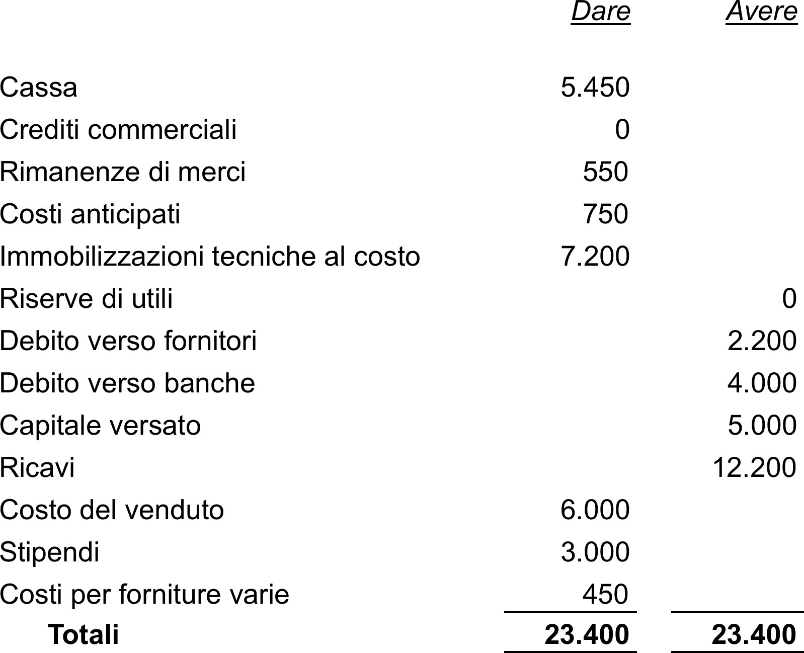
Bilancio di verifica di Pizza s.r.l

Slide 40
Le scritture di assestamento: rettifica e integrazione
Modificare i saldi in modo da riflettere la situazione dei valori alla fine del periodo contabile
Costi già registrati che devono essere modificati perché
da ripartire fra due o più periodi contabili
Costi di competenza non registrati
(costi sospesi)
Ricavi già rilevati che devono essere modificati perché di competenza di più periodi
Ricavi già realizzati ma non registrati
Ammortamento
- Polizza anticipata
- Acquisto di risorse da consumare continuamente nel tempo
- Cancellazione o storno dell’attività
Incasso anticipato di un servizio (debito di servizio)

Slide 41
Le scritture di assestamento: rettifica e integrazione
Modificare i saldi in modo da riflettere la situazione dei valori alla fine del periodo contabile
Costi già registrati che devono essere modificati perché
da ripartire fra due o più periodi contabili
Costi di competenza non registrati
(costi sospesi)
Ricavi già rilevati che devono essere modificati perché di competenza di più periodi
Ricavi già realizzati ma non registrati
Ammortamento
Premi di fine anno non rilevati
•Fatture da ricevere
•Eventuali debiti vs dipendenti
•Svalutazione crediti
•Costi per garanzia prodotti …
- Eventuali interessi guadagnati
- Eventuali crediti di servizio maturati …

Slide 42
Le scritture di assestamento:
Pizza s.r.l.
Fondo ammortamento
60
Ammortamento
60
integrazione
Rateo passivo (debito vs banche)
30
Interessi passivi
30
integrazione
Costi anticipati 750 750
Affitto
750
rettifica

Slide 43
Bilancio Pizza S.r.l. al 31/8
scrittura di chiusura
Conto Economico
Costo del venduto Stipendi | 6.000 3.000
Forniture varie | 450
Ammortamento | 60
Interessi passivi | 30
Affitto | 750
Utile del periodo | 1.910
 | 11.450
12.200 Ricavi
12.200
Attività
Passività e Capitale netto
Immobilizzazioni tecniche
7.200 Capitale versato
5.000
Fondo ammortamento (-) | 60 Riserve di utili | 1.910
Immobilizz. tecniche nette | 7.140 Capitale netto | 6.910
Rimanenze di merci | 550 Debito verso fornitori | 2.200
Cassa | 5.450 Debito verso banche | 4.030
Totale attivo
13.140 Totale passività +CN 13.140
Ricavi | 12.200
Costo del venduto | 6000
Margine lordo | 6.200
Stipendi | 3000
Forniture varie | 450
Affitto | 750
Ammortamento | 60
Risultato operativo | 1.940
Interessi passivi | 30
Risultato ante imposte | 1.910

